Slide 1
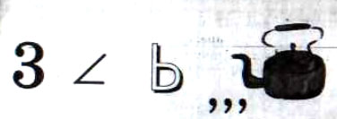

Slide 3
Зовусь я “Треугольник”,
Со мной хлопот не оберётся школьник.
По разному всегда я называюсь,
Когда углы иль стороны даны:
С одним тупым углом - тупоугольный,
Коль острых два, а третий-прям - прямоугольный.

Slide 4
Бываю я равносторонний.
Когда мои все стороны равны.
Когда же все разные даны,
То я зовусь разносторонним.
И если, наконец, равны две стороны,
То равнобедренным я называюсь.

Slide 5
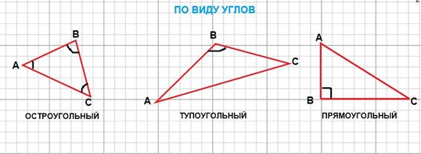
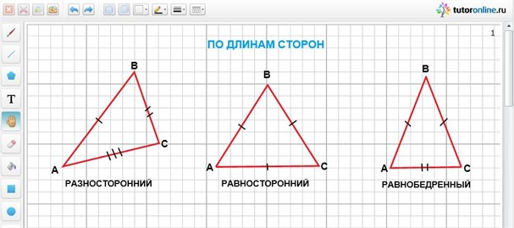

Slide 6
Составьте верные высказывания
- один угол тупой,
два острые
остроугольный,
Если треугольник
все углы
острые
прямоугольный,
то в нём
тупоугольный
один угол прямой,
два острые

Slide 7
по углам по сторонам | Остроугольные | Прямоугольные | Тупоугольные
Разносторонние
Равнобедренные
Равносторонние

Slide 8
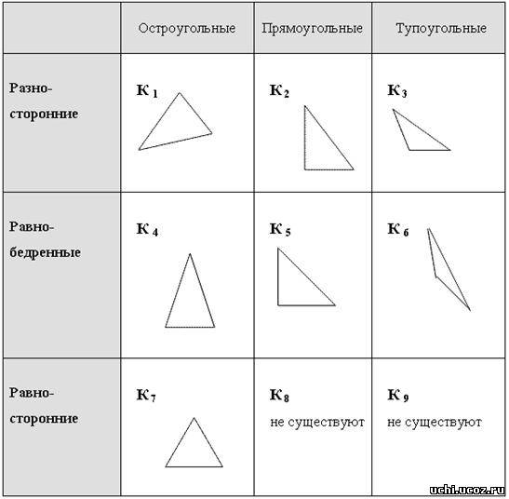

Slide 9
Определить вид треугольника
1ряд 3 ряд
37°; 113°; 30°; 66°; 90°; 24°;
2 ряд
72°; 53°; 55°;
96⁰; 25⁰; 60⁰;

Slide 10
Определить вид треугольника
37°; 113°; 30°;
72°; 53°; 55°;
66°; 90°; 24°;
96°; 25°; 60°;

Slide 11
Определить вид треугольника
1 ряд
АВ=4см6мм
ВС=0,06 м
АС=46мм
3 ряд АВ=0,5м
ВС=40см
АС=3дм
2 ряд АВ=5см3мм
ВС=0,53дм
АС=53мм
АВ= 10м, ВС = 60см, АС=8дм

Slide 12
Определить вид треугольника
АВ=4см6мм
ВС=0,06 м
АС=46мм
АВ=5см3мм
ВС=0,53дм
АС=53мм
АВ=0,5м
ВС=40см
АС=3дм
АВ=5дм, гипотенуза ВС=4дм, АС=3дм - катеты
АВ=АС= 4,6 см
равнобедренный
АВ=ВС=АС=53мм
равносторонний
боковая
боковая
катет
гипотенуза
основание
катет

Slide 13
Построить АВС
1 ряд
по двум сторонам и
углу между ними
АВ = 7 см
АС = 6 см
∟А = 120⁰
3 ряд
по трём сторонам
АВ = 5 см
АС = 4 см
ВС = 3 см
2 ряд
по стороне и двум
прилежащим углам
АВ = 6 см
∟А =75⁰ ; ∟В = 40⁰

Slide 14
Найти:
B
30⁰
?
A
C
Ответ

Slide 15
Найти:
A
?
B
40⁰
?
?
D
C
Ответ

Slide 16
Найти:
B
?
85⁰
?
?
40⁰
A
C
Ответ

Slide 17
Найти:
Найти:
B
?
110⁰
A
D
C
Ответ

Slide 18
Найдите площадь треугольника, изображенного на клетчатой бумаге с размером клетки 1см×1см.
Ответ дайте в квадратных сантиметрах.
3
Решение:
7
1см
Ответ: 10,5.

Slide 19
Построение высоты
Высота треугольника – перпендикуляр, проведенный из вершины треугольника на прямую, содержащую проти-воположную сторону.
A
B₁
C
C₁
B
A₁

Slide 20
Построение высоты
B
H
C
A

Slide 21
Построение высоты
A
C₁
A₁
B
C
B₁
O

Slide 22
Найдите площадь треугольника, изображенного на клетчатой бумаге с размером клетки 1см×1см. Ответ дайте в квадратных сантиметрах.
Решение:
h_{a}
4
1см
8
Ответ: 16.

Slide 23
Найдите площадь треугольника, изображенного на клетчатой бумаге с размером клетки 1см×1см. Ответ дайте в квадратных сантиметрах.
Решение:
1см
4
h_{a}
6
Ответ: 12.

Slide 24
Найдите площадь треугольника, изображенного на клетчатой бумаге с размером клетки 1см×1см. Ответ дайте в квадратных сантиметрах.
8
1
Решение:
9
8
6
2
8
Ответ: 33.
1см

Slide 25
Подобие треугольников
Найти стороны А₁В₁С₁, подобного АВС, если
АВ = 6, ВС= 12. АС = 9 и k = 3 .
2. Найти стороны А₁В₁С₁, подобного АВС, если
АВ = 6, ВС= 12. АС = 9 и k = 1/3.
3. По данным на чертеже найти стороны АВ и В₁С₁
подобных треугольников АВС и А₁В₁С₁:
В
4
В₁
?
2,5
?
А
6
С
А₁
3
С₁

Slide 26
Решение №1

Slide 27
Решение №2

Slide 28
Решение №3

Slide 29
Подобие треугольников
BCD ; ACF подобны
Найти: АC; СF
C
2 см 1,5см
B D
3 см
A F
12 см

